Slide 1

PROYECTO “RENTIX”
INGENIERÍA DE SOFTWARE | RQY1102

Slide 2
PROYECTO “RENTIX”
Juan Arriagada
Cargo
Funciones desempeñadas
INTEGRANTES, ROLES Y TIPO DE ORGANIZACIÓN
Carlos Ortega
Cargo
Funciones desempeñadas
Patricio Villa
Cargo
Funciones desempeñadas

Slide 3
PROYECTO “RENTIX”
DESCRIPCIÓN Y PROPUESTA DE SOLUCIÓN
Problema / Necesidad del Cliente
El edificio cuenta con 160 departamentos y actualmente su administración se realiza mediante planillas aisladas, lo que genera errores en los gastos comunes, pérdida de información y lentitud en los procesos. Además, el equipo administrativo tiene dificultades para controlar la morosidad y gestionar los pagos.
Propuesta de Solución de Software
Se desarrolló una plataforma web centralizada que automatiza la administración del edificio, el cálculo de gastos comunes y los pagos en línea, permitiendo consultar la información en tiempo real y facilitando el control de la gestión administrativa.

Slide 4
PROYECTO “RENTIX”
CICLO DE VIDA DEL SOFTWARE
Análisis: Estudiamos el caso a fondo para comprender la problemática del Edificio El Mirador y ver la necesidad real del cliente.
Diseño: Creamos la arquitectura del sistema (Modelo 4+1) y construimos el prototipo en Figma.
Desarrollo, Testing e Implementación: En estas tres fases no se realizó ningún trabajo, ya que el proyecto solo llegó hasta la etapa de diseño, específicamente hasta la fase de prototipado. En cuanto a las pruebas, estas solo se mencionan como una propuesta de las posibles validaciones que podrían realizarse en el prototipo, ya que no llegaron a ejecutarse.
Fases aplicadas al proyecto
Metodología aplicada: Modelo Tradicional en Cascada.
Justificación con el proyecto Rentix:
Requisitos claros y definidos: La administración del edificio y el cálculo de gastos comunes siguen reglas estables, por lo que el modelo Cascada fue el más adecuado.
Orden y validación secuencial: Permitió completar el análisis antes de desarrollar el prototipo en Figma.
Calce con nuestra entrega: Como el proyecto llegó hasta el diseño y la arquitectura del sistema, las pruebas quedaron planificadas para una etapa futura.

Slide 5
PROYECTO “RENTIX”
OBJETIVOS, ALCANCE Y LIMITACIONES DEL PROYECTO
Objetivos del Sistema:
Automatizar: Centralizar el cobro de gastos comunes y reducir errores administrativos.
Eficiencia: Optimizar el tiempo del equipo de administración y facilitar la comunicación con los residentes.
Transparencia: Generar reportes financieros claros y accesibles en tiempo real.
Alcance:
Cobertura: Digitalización total de la gestión administrativa para 160 departamentos.
Funcionalidades: Registro de residentes, gestión de pagos/morosidad, notificaciones automáticas, recepción de solicitudes y generación de informes financieros.
Acceso: Plataforma web multiplataforma (computador y dispositivos móviles).
Limitaciones:
Conectividad: El sistema requiere acceso a internet para funcionar (acceso remoto).
Infraestructura: Dependencia de servicios de nube y pasarelas de pago externas.
Conocimiento básicos: Requiere que los usuarios posean conocimientos tecnológicos básicos para interactuar con la plataforma.

Slide 6
PROYECTO “RENTIX”
ESTRATEGIAS DE GESTIÓN DEL PROYECTO
Estrategia de gestión del proyecto: Nuestra estrategia de gestión se planificó de forma ordenada y por etapas, ya que las reglas operacionales y el proceso de cobro de gastos comunes estaban claramente definidos desde el inicio. Esto permitió desarrollar el proyecto de forma estructurada.
Contexto: El caso de estudio corresponde a un edificio de 160 departamentos administrado por un comité de cinco personas. Actualmente, la gestión se realiza de forma manual, generando mayor carga de trabajo, errores en los gastos comunes y dificultades para controlar los pagos.
Alcance: El alcance del proyecto contempla la planificación de las fases de análisis, diseño, desarrollo, pruebas e implementación. Sin embargo, el trabajo realizado llegó hasta la etapa de diseño, donde se desarrolló el prototipo interactivo y la arquitectura del sistema, alcanzando un 40% de avance del proyecto.
Tiempo: El plazo total para desarrollar las fases contempladas del proyecto, desde el análisis hasta el diseño final del proyecto de software, fue de 32 semanas de trabajo.
Costos: El presupuesto estimado para el proyecto se calculó en un costo total de 54 millones de pesos.

Slide 7
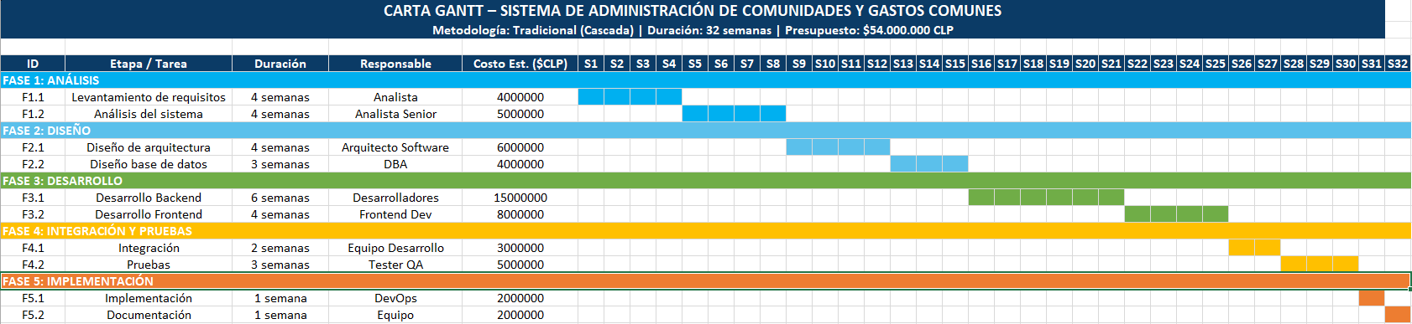
PROYECTO “RENTIX”
PLANIFICACIÓN DEL PROYECTO (EDT + CARTA GANTT)
* Adjuntar Carta Gantt detallada. Indicar avance y cumplimiento al término del proyecto.
Nosotros dividimos el proyecto en 5 fases las cuales fueron análisis, diseño, desarrollo, pruebas e integración y por último implementación, estas fases sirven para así poder dividir el tiempo de trabajo y también a su vez poder dividir los recursos destinados para las distintas fases, cabe recalcar que la carta gantt está hecha para todo el proyecto pero solo se llegó hasta la fase de diseño, lo cual equivale al 40% del avance. En la planificación general, el proyecto contempla una duración estimada de 32 semanas y un costo total de $54.000.000

Slide 8
PROYECTO “RENTIX”
ARQUITECTURA DE SOFTWARE - MODELO 4+1 (UML)
El patrón de diseño utilizado para desarrollar los diagramas fue Modelo Vista Controlador (MVC), que divide la aplicación en tres componentes para organizar las funciones del sistema:
Modelo: administra los datos y la lógica del sistema.
Vista: corresponde a la interfaz utilizada por administradores y residentes.
Controlador: procesa las acciones del usuario y coordina la comunicación entre la vista y el modelo.
MVC permite mantener una estructura organizada, facilitando el mantenimiento, la escalabilidad y futuras mejoras del sistema.
El modelo 4+1 se utilizó porque permite representar la arquitectura desde distintas perspectivas (escenarios, lógica, desarrollo, procesos y despliegue), facilitando la comprensión del sistema por parte de los distintos interesados.

Slide 9
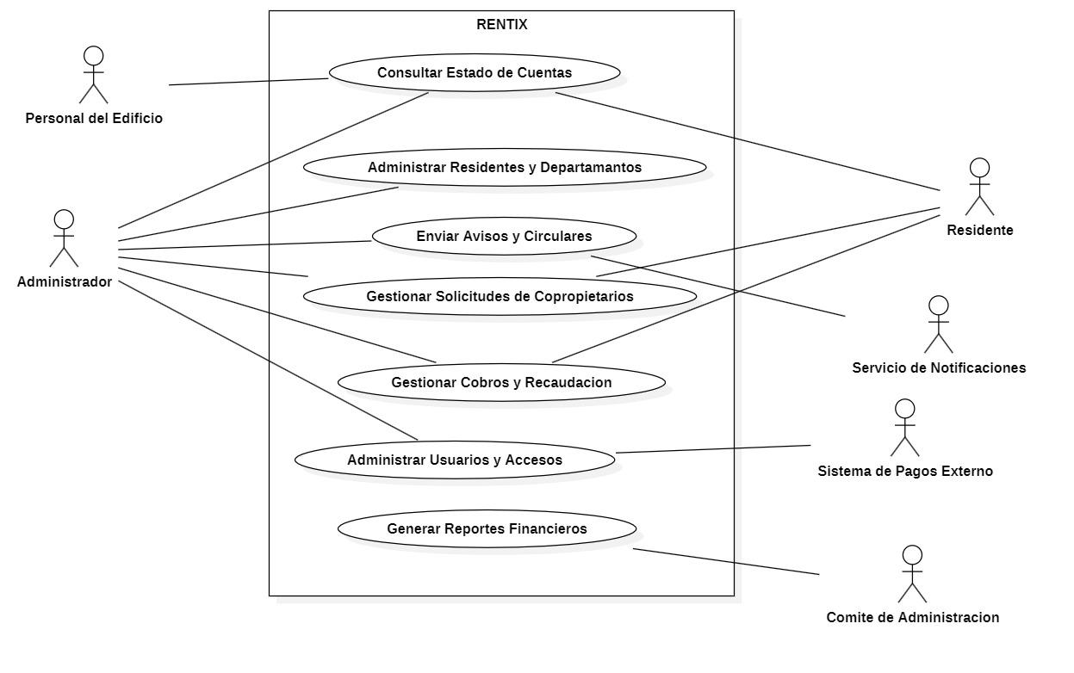
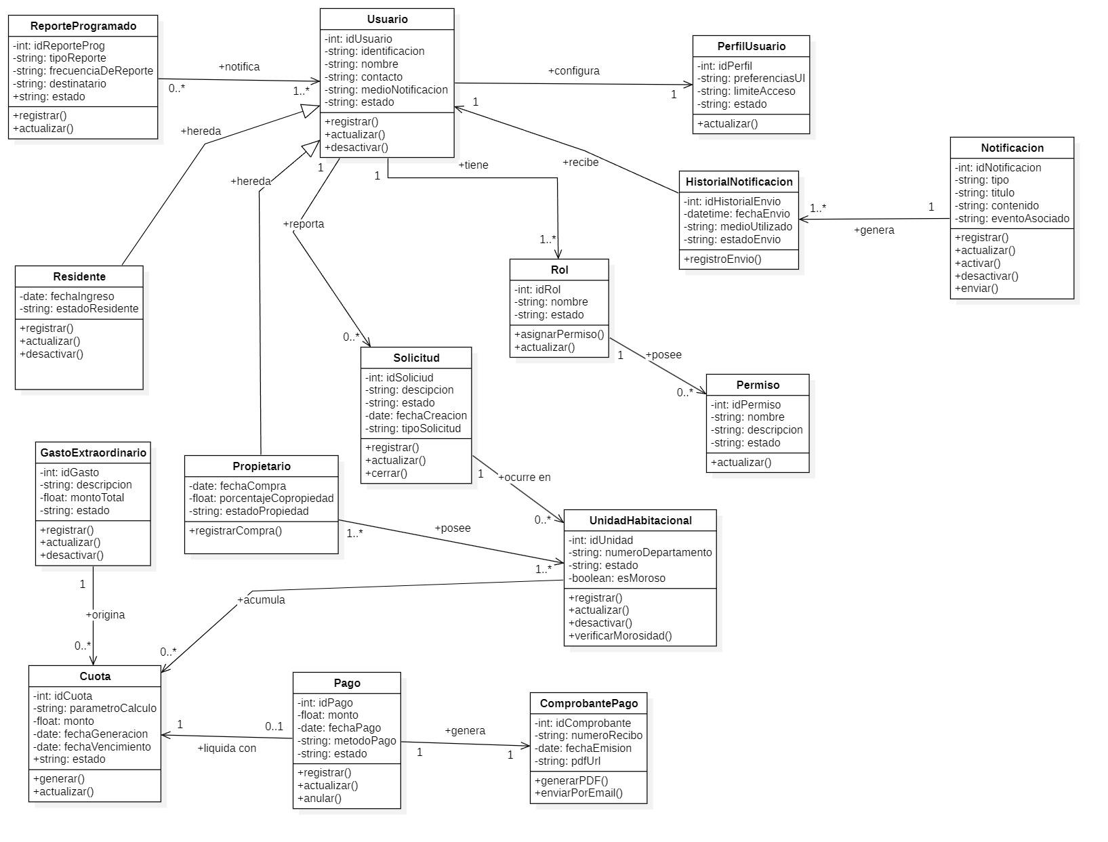
PROYECTO “RENTIX”
DIAGRAMAS

Slide 10
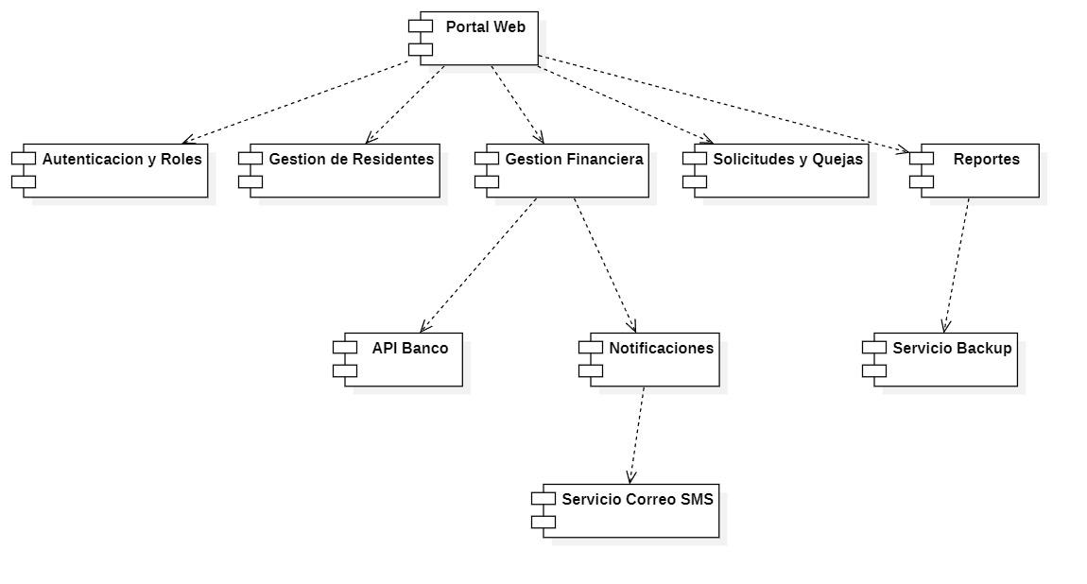
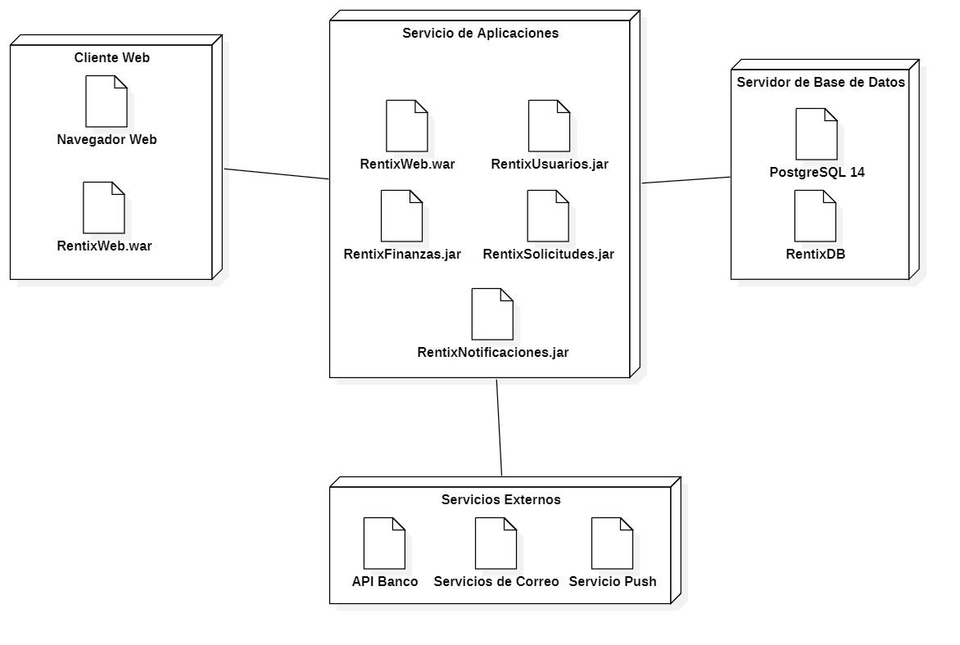
PROYECTO “RENTIX”
DIAGRAMAS

Slide 11
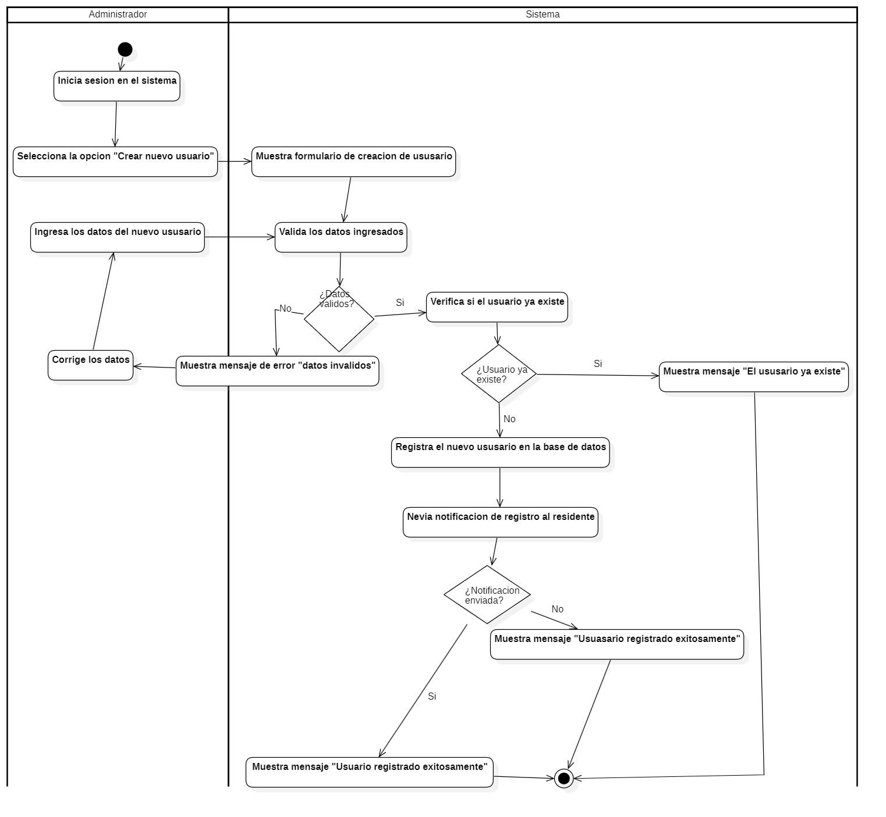
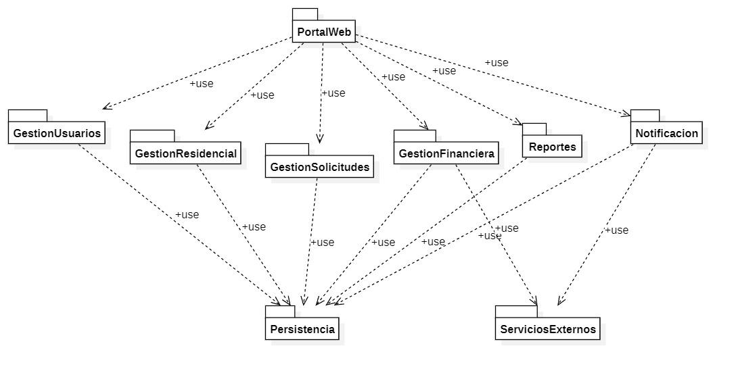
PROYECTO “RENTIX”
DIAGRAMAS

Slide 12
PROYECTO “RENTIX”
REQUISITOS FUNCIONALES Y NO FUNCIONALES
Requisitos funcionales
Módulo de Gestión de Usuarios, que controla los accesos, la seguridad, los roles y los permisos de cada actor que interactúa con la plataforma
Módulo de Gestión Residencial, encargado de administrar las unidades habitacionales y el registro de residentes con su respectiva trazabilidad
Módulo de Gestión Financiera, que actúa como el motor del sistema al automatizar el cálculo de cuotas, el registro de pagos y el control de la morosidad
Módulo de Notificaciones y Atención, el cual gestiona los canales de comunicación y centraliza la atención de solicitudes de mantenimiento o reclamos; y finalmente
Módulo de Reportes y Control, que permite visualizar indicadores clave y generar informes financieros para apoyar la toma de decisiones.
Requisitos no funcionales
Módulo de Operatividad y Rendimiento, que garantiza que el sistema sea intuitivo, responda en menos de tres segundos, soporte múltiples usuarios simultáneos y mantenga una disponibilidad operativa del 99%
Módulo de Seguridad y Confiabilidad, que se encarga de proteger la confidencialidad de la información personal y financiera, asegurar la trazabilidad de las operaciones críticas y garantizar la recuperación automática del sistema ante cualquier fallo.

Slide 13
PROYECTO “RENTIX”
ESTÁNDARES DE CALIDAD - ISO 25000 Y OTROS
ISO 9126: Calidad de Diseño (Prototipado en Figma)
Enfoque: Usabilidad y funcionalidad.
¿Por qué?: Validó que la interfaz fuera intuitiva y funcional desde las primeras etapas, permitiendo ajustar el flujo del usuario antes de programar.
ISO 25000: Seguridad del inicio de sesión(Prototipado en Figma)
Enfoque: Seguridad
¿Por qué?: Protege los datos de los usuarios haciendo un cifrado de las contraseñas y también a su vez manteniendo oculta dicha contraseña.

Slide 14
DEMOSTRACIÓN DEL PROTOTIPO DE ALTA FIDELIDAD
¿Que herramienta se usó para prototipar?
Elegimos Figma porque permite crear prototipos interactivos sin programar, facilita el trabajo colaborativo en tiempo real y ofrece acceso desde cualquier navegador. Se escogió por sobre Adobe XD y Sketch por su mayor accesibilidad, facilidad de uso y versión gratuita.
¿Que requisitos funcionales y no funcionales se usaron?
Durante la demostración se implementaron los requisitos funcionales RF-01, RF-02, RF-03 y RF-20, junto con los requisitos no funcionales RNF-01 y RNF-02, representando las principales funciones del sistema.

Slide 15
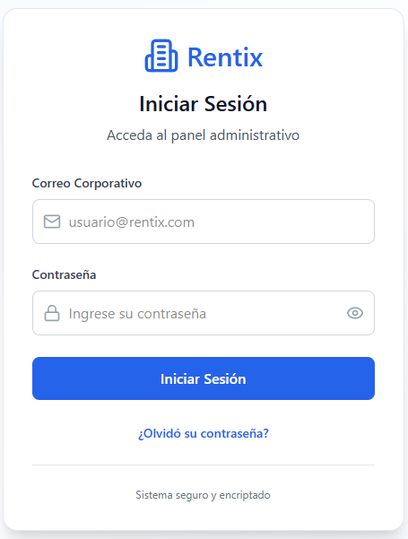
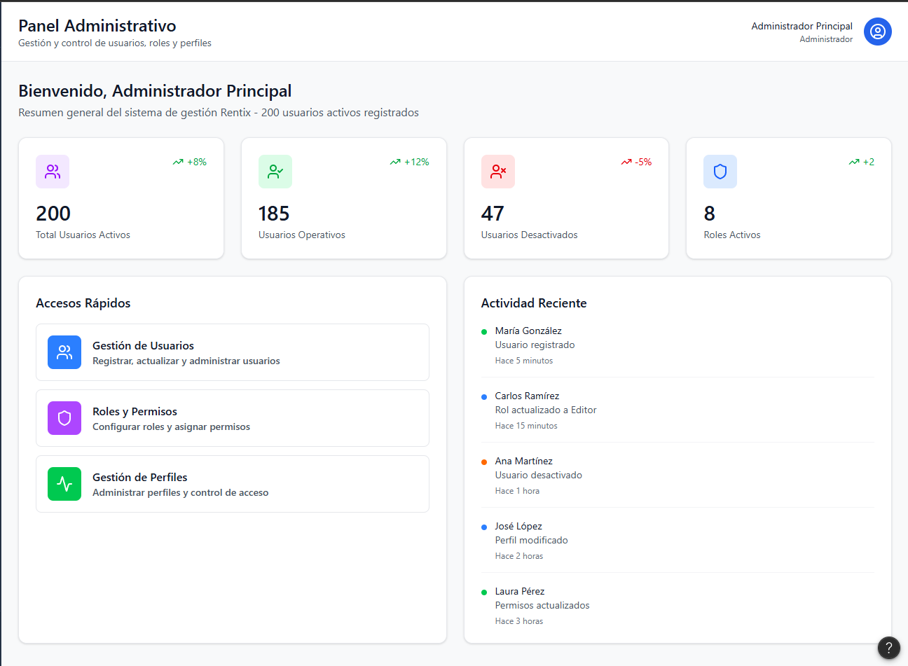
DEMOSTRACIÓN DE FLUJOS PRINCIPALES
1.El flujo comienza cuando el usuario ingresa sus credenciales. El sistema valida la información y, si es correcta, permite el acceso a la plataforma para continuar con las demás funcionalidades.
2.Una vez autenticado, el sistema dirige al usuario al panel principal, donde se presenta un resumen general y los accesos a los distintos módulos para iniciar la gestión de la plataforma.

Slide 16
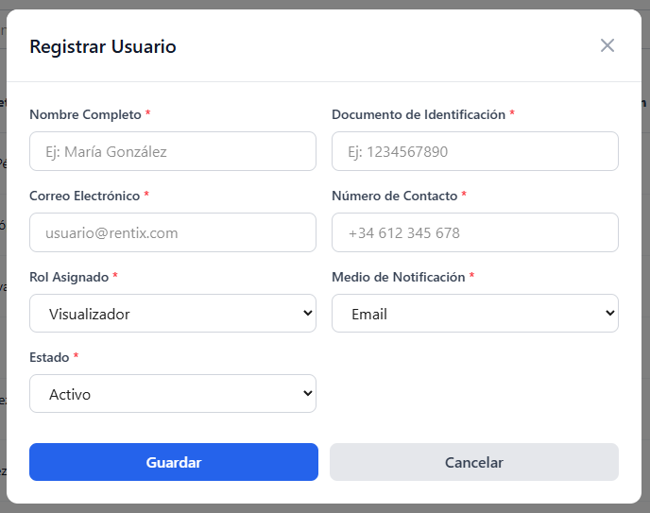
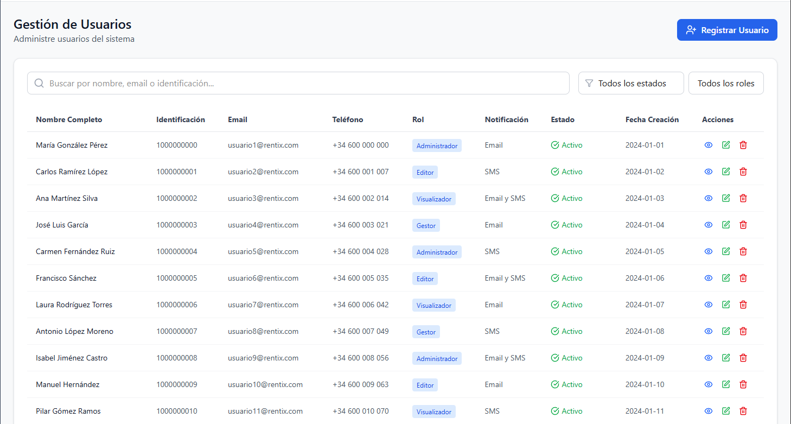
DEMOSTRACIÓN DE FLUJOS PRINCIPALES
3.El administrador completa los datos del nuevo usuario, asigna su rol y medio de notificación. Una vez validada la información, el sistema registra el usuario y lo incorpora a la plataforma.
4.Después del registro, el usuario aparece en el listado general, donde el administrador puede consultar su información, buscarlo, editar sus datos o administrar su estado.

Slide 17
HEURISTICA DE NIELSEN Y CASOS DE PRUEBA
(ISO 25000 / USABILIDAD DEL 53,3%)
HEURÍSTICA | ESTADO | DESCRIPCIÓN
H1 - Visibilidad del estado | 🟡 Cumple parcialmente | No se muestra un indicador de carga al enviar formularios.
H2 - Sistema y mundo real | 🟢 Cumple | Se utilizan términos técnicos que pueden confundir al usuario.
H3 - Control y libertad | 🔴 No cumple | No existe opción para cancelar una acción en proceso.
H4 - Consistencia y estándares | 🟡 Cumple parcialmente | Botones con la misma función tienen nombres distintos.
H5 - Prevención de errores | 🔴 No cumple | Se permite enviar formularios incompletos.
H6 - Reconocimiento > recuerdo | 🟢 Cumple | El usuario debe recordar información de pantallas anteriores.
H7 - Flexibilidad y eficiencia | 🟡 Cumple parcialmente | No existen atajos para usuarios frecuentes.
H8 - Diseño minimalista | 🔴 No cumple | La pantalla contiene información poco relevante para la tarea.
H9 - Recuperación de errores | 🔴 No cumple | Los mensajes de error no indican cómo solucionar el problema.
H10 - Ayuda y documentación | 🟡 Cumple parcialmente | No existe ayuda contextual para funciones complejas.

Slide 18
ACCIONES DE MEJORA Y CONTROL DE VERSIONES
La mejora implementada en el prototipo fue una única modificación relacionada con el apartado de “Usuarios totales”. Inicialmente, este indicador contabiliza tanto a los usuarios activos como a los desactivados, es decir, aquellos que ya no pertenecían al sistema. Como acción de mejora, se modificó este apartado para que sólo considere a los usuarios activos. Además, se incorporó un indicador que muestra la cantidad de usuarios que se encuentran en línea en tiempo real.
En cuanto al control de versiones, el proyecto contó con dos versiones. La primera correspondió a la versión inicial del prototipo, mientras que la segunda incluyó la mejora mencionada anteriormente. Debido a que no se realizaron otras modificaciones relevantes, no fue necesario generar versiones adicionales.

Slide 19
PREGUNTAS DE LA COMISIÓN

